Slide 1
XÂY DỰNG WEBSITE ĐĂNG KÝ HỌC NGOẠI NGỮ TÍCH HỢP TRỢ LÝ ẢO AI HỖ TRỢ TƯ VẤN KHÓA HỌC
BÁO CÁO THỰC TẬP ĐỒ ÁN CHUYÊN NGÀNH
ĐỀ TÀI
Giảng viên hướng dẫn:
ThS. Phạm Minh Đương
Sinh viên thực hiện:
Nguyễn Duy Tín
Lớp: DA22TTA
MSSV: 110122182

Slide 2
Nội dung
TỔNG QUAN VỀ ĐỀ TÀI
LÍ DO CHỌN ĐỀ TÀI
NGHIÊN CỨU LÍ THUYẾT
HIỆN THỰC HÓA NGHIÊN CỨU
KẾT QUẢ ĐẠT ĐƯỢC
HƯỚNG PHÁT TRIỂN
CHẠY DEMO

Slide 3
1. TỔNG QUAN VỀ ĐỀ TÀI
Mục tiêu
Số hóa quy trình đăng ký học ngoại ngữ
Tự động hóa khâu tư vấn khóa học
Đối tượng sử dụng
Học viên
Trung tâm ngoại ngữ
Công nghệ chính
MongoDB, Express, React, NodeJS
Trí tuệ nhân tạo (OpenAI)

Slide 4

2. LÍ DO CHỌN ĐỀ TÀI
Nhu cầu học ngoại ngữ ngày càng tăng
Tốn thời gian
Quy trình đăng ký và tư vấn thủ công
Dễ quá tải nhân viên
Website hiện có
Chưa tự động hóa tư vấn
Số hóa quy trình đăng ký học ngoại ngữ
Giải pháp
Tích hợp trợ lý ảo AI hỗ trợ tư vấn 24/7
Giảm chi phí vận hành cho trung tâm

Slide 5
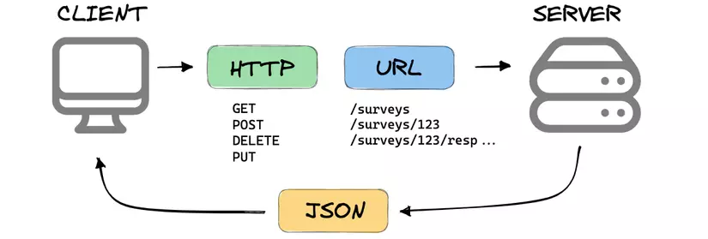





3. NGHIÊN CỨU LÍ THUYẾT
Kiến trúc hệ thống
Công nghệ Backend
Công nghệ Frontend
Trí tuệ nhân tạo

Slide 6
4. HIỆN THỰC HÓA NGHIÊN CỨU
Xây dựng website
Các chức năng chính (Phía User)
Cơ sở dữ liệu (MongoDB)
Đăng ký / đăng nhập
Giao diện người dùng (Frontend)
Tìm kiếm và đăng ký khóa học
Hệ thống API (Backend)
Thanh toán và đánh giá
Các chức năng chính (Phía Admin)
Tích hợp chatbot AI
Đăng nhập
Nhận câu hỏi từ người dùng
Xem thống kê
Phân tích nhu cầu
Quản trị hệ thống
Gợi ý khóa học phù hợp

Slide 7
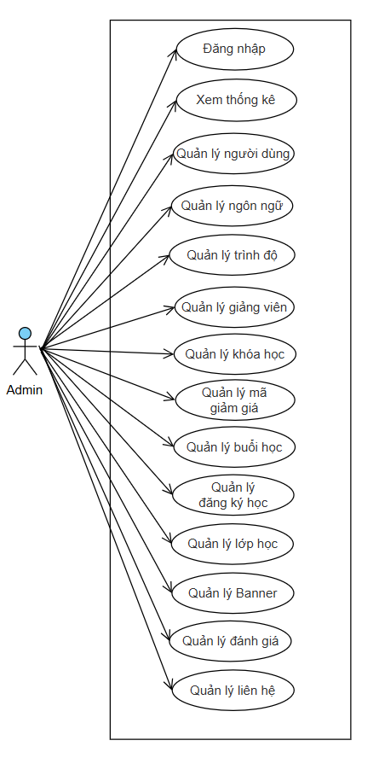
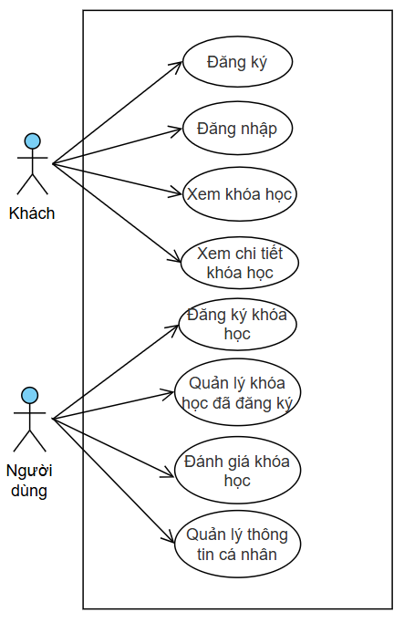
4. HIỆN THỰC HÓA NGHIÊN CỨU
Tên Actor | Ý nghĩa
Khách | Người dùng thông thường (chưa đăng nhập)
Người dùng | Người dùng đã đăng nhập
Admin | Người quản trị toàn bộ hệ thống

Slide 8
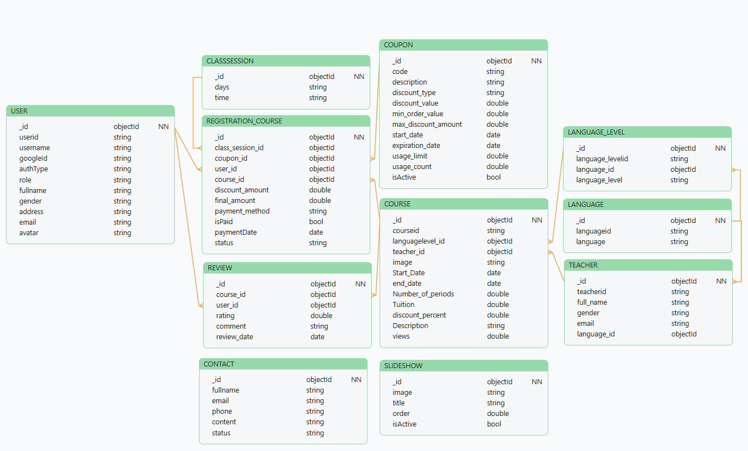
4. HIỆN THỰC HÓA NGHIÊN CỨU

Slide 9
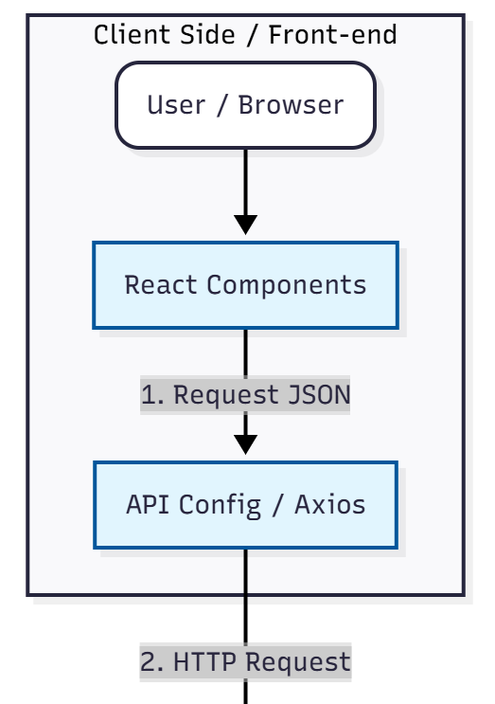
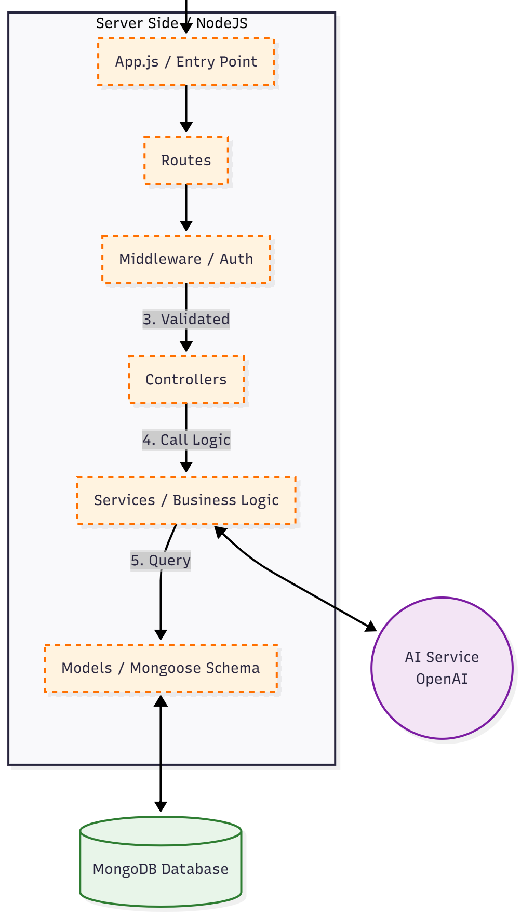
4. HIỆN THỰC HÓA NGHIÊN CỨU
Khi người dùng thực hiện thao tác trên trình duyệt (User / Browser), giao diện (React Components) sẽ đóng gói dữ liệu thành Request JSON (1) và gửi đi thông qua cấu hình API Config / Axios.
Yêu cầu HTTP Request (2) này được Server tiếp nhận tại App.js và chuyển đến Routes để định tuyến.
Trước khi xử lý, yêu cầu phải đi qua lớp Middleware để xác thực (3).
Nếu hợp lệ, yêu cầu được chuyển đến Controllers để điều phối. Tại đây, Controller thực hiện Call Logic (4) xuống tầng Services để xử lý nghiệp vụ.
Tùy thuộc vào loại yêu cầu, Service sẽ thực hiện Query (5) thông qua Models để tương tác với MongoDB Database hoặc kết nối tới AI Service (OpenAI).
Cuối cùng, kết quả dữ liệu sẽ được trả ngược lại theo quy trình để hiển thị lên giao diện người dùng

Slide 10
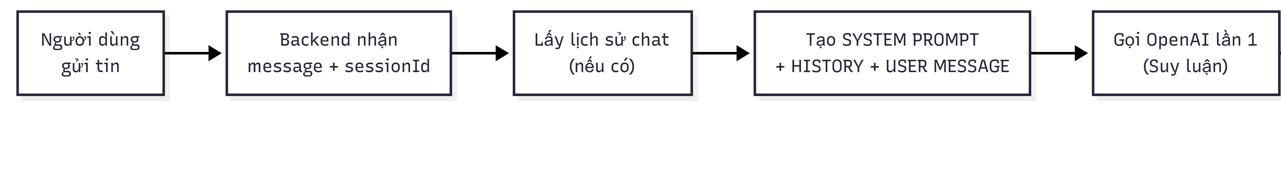
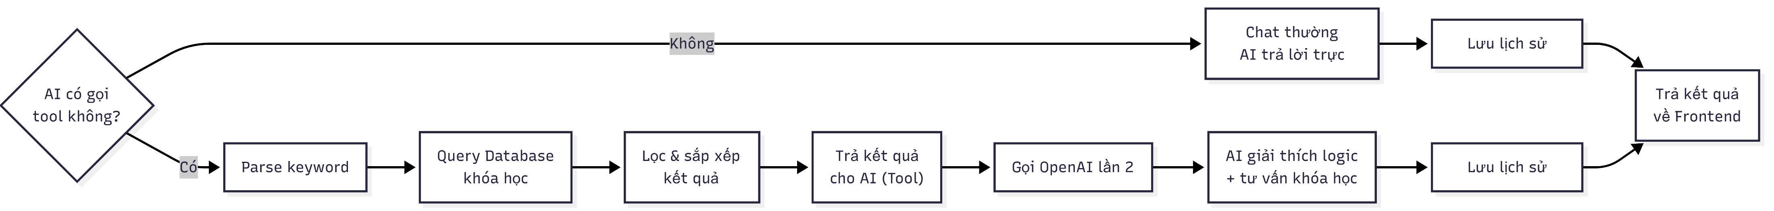
4. HIỆN THỰC HÓA NGHIÊN CỨU
Luồng xử lý của Chatbot
Notes:
Người dùng gửi tin nhắn từ frontend, kèm theo sessionId.
Backend tiếp nhận yêu cầu và lấy lịch sử hội thoại (nếu có).
Hệ thống tạo nội dung hội thoại gồm System Prompt, lịch sử chat và tin nhắn người dùng.
Gọi OpenAI lần thứ nhất để phân tích nhu cầu và quyết định có gọi tool hay không.
Nếu không gọi tool: AI trả lời trực tiếp, hệ thống lưu lịch sử và trả kết quả về frontend.
Nếu có gọi tool: Backend phân tích keyword, truy vấn cơ sở dữ liệu khóa học.
Hệ thống lọc, sắp xếp và giới hạn danh sách khóa học phù hợp.
Trả dữ liệu khóa học cho AI và gọi OpenAI lần thứ hai.
AI giải thích logic tư vấn và giới thiệu khóa học.
Hệ thống lưu lịch sử hội thoại và trả kết quả về frontend.

Slide 11
5. KẾT QUẢ ĐẠT ĐƯỢC
Nắm được khái niệm, nguyên tắc và cơ chế hoạt động của Restful API cùng với các công nghệ đã nghiên cứu
Hoàn thành website đăng ký học ngoại ngữ đáp ứng các yêu cầu chức năng:
Người dùng
Quản trị viên
Giao diện:
Trực quan
Dễ sử dụng
Chatbot AI:
Hoạt động ổn định
Phản hồi nhanh
Hỗ trợ tư vấn hiệu quả

Slide 12
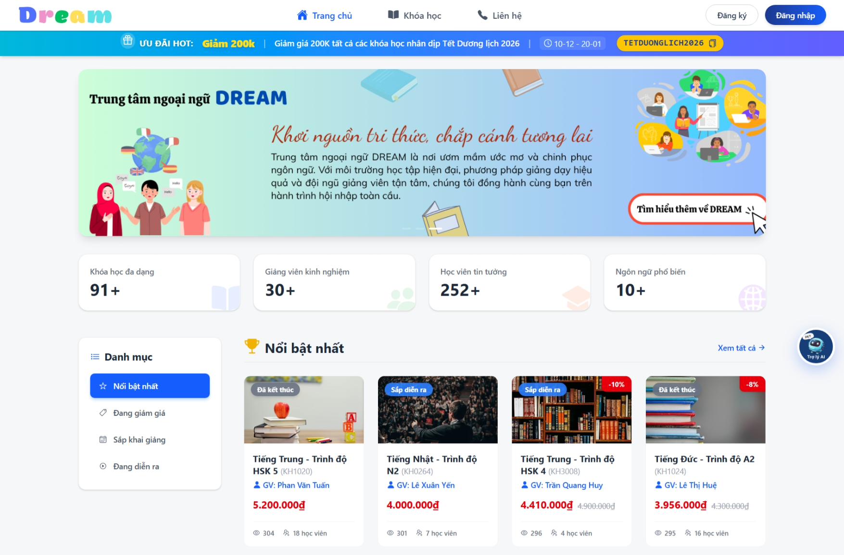
5. KẾT QUẢ ĐẠT ĐƯỢC
Giao diện trang chủ

Slide 13
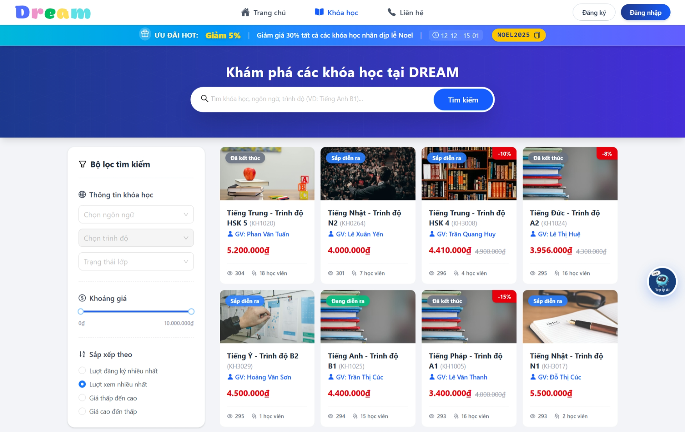
5. KẾT QUẢ ĐẠT ĐƯỢC
Giao diện trang khóa học

Slide 14
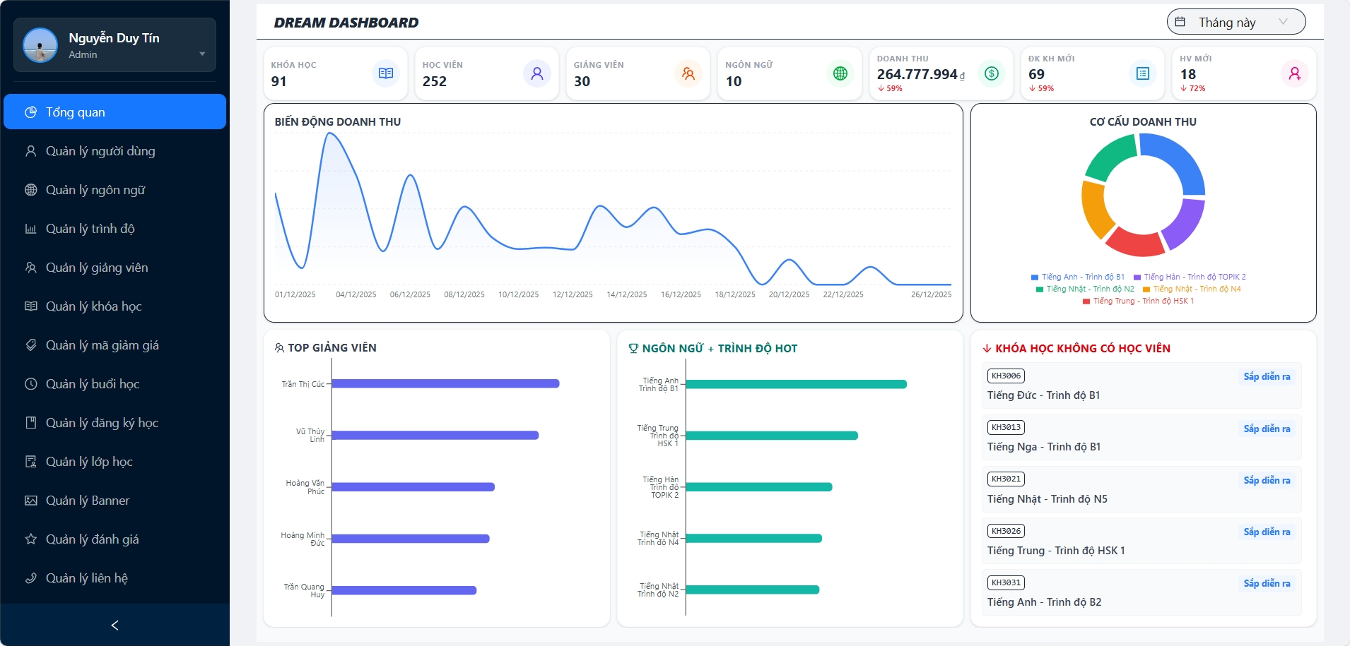
5. KẾT QUẢ ĐẠT ĐƯỢC
Giao diện trang quản trị

Slide 15

5. HƯỚNG PHÁT TRIỂN
Nâng cao khả năng tư vấn của chatbot AI
Tích hợp thêm cổng thanh toán
Phân quyền cho giảng viên, xây dựng trang giảng viên

Slide 16
THANK YOU
Demo Now

